Slide 1
Технологии обработки конструкционных материалов (древесина и древесные материалы)
6 класс
Урок «Технологии» учитель Титов Ю.Н

Slide 2
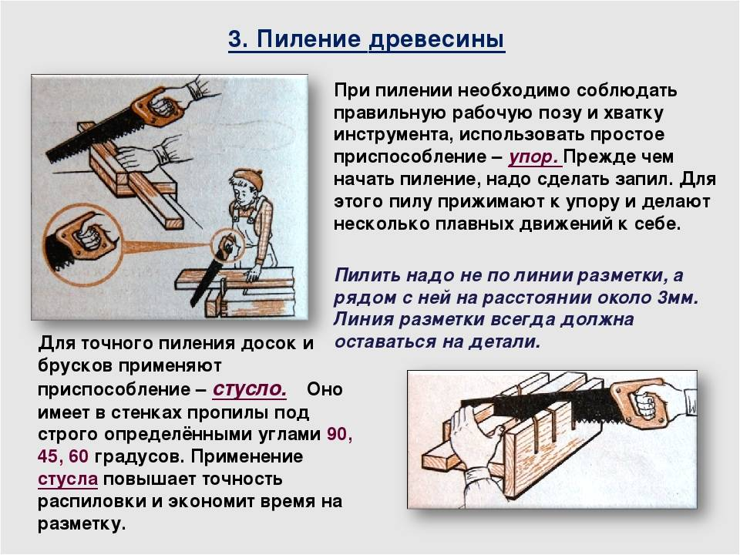
Пиление ручным инструментом

Slide 3
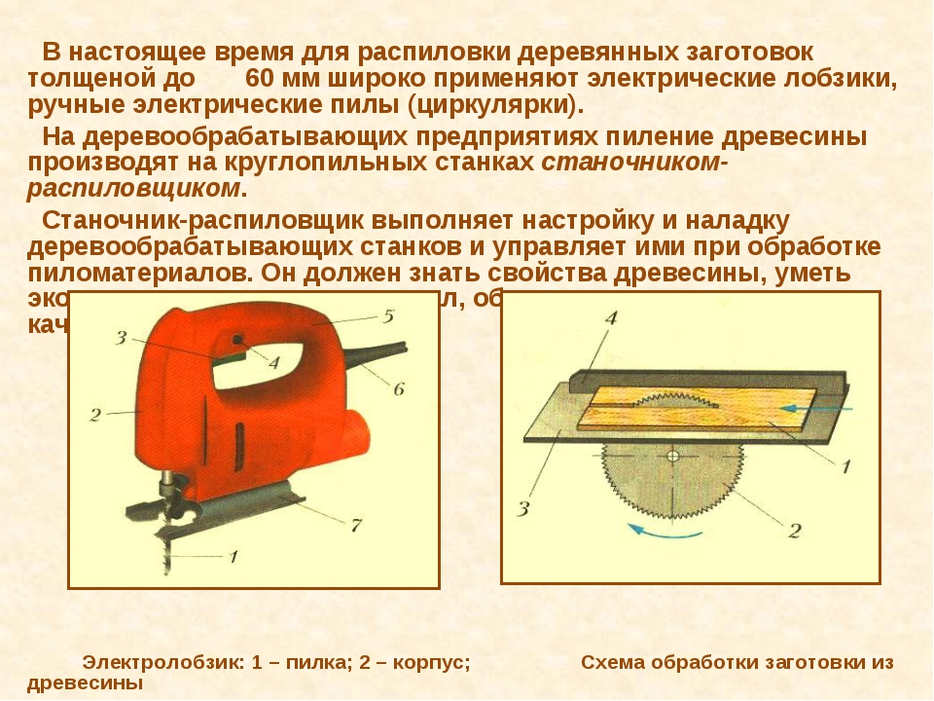
Пиление электрифицированным инструментом

Slide 4
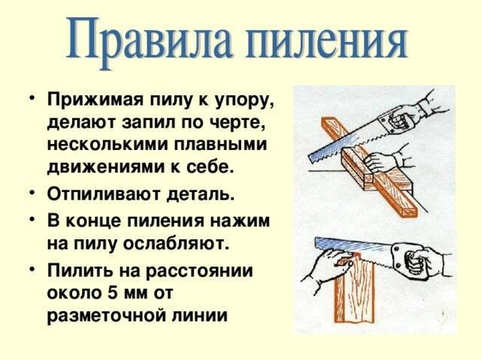
Правила пиления ручным инструментом

Slide 5
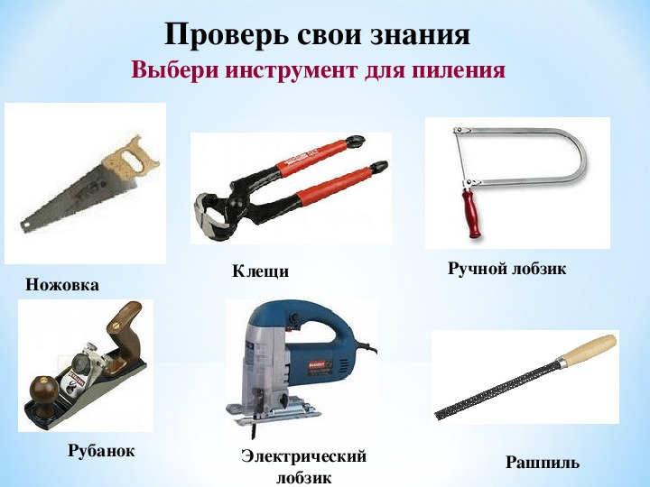
Проверь свои знания

Slide 6
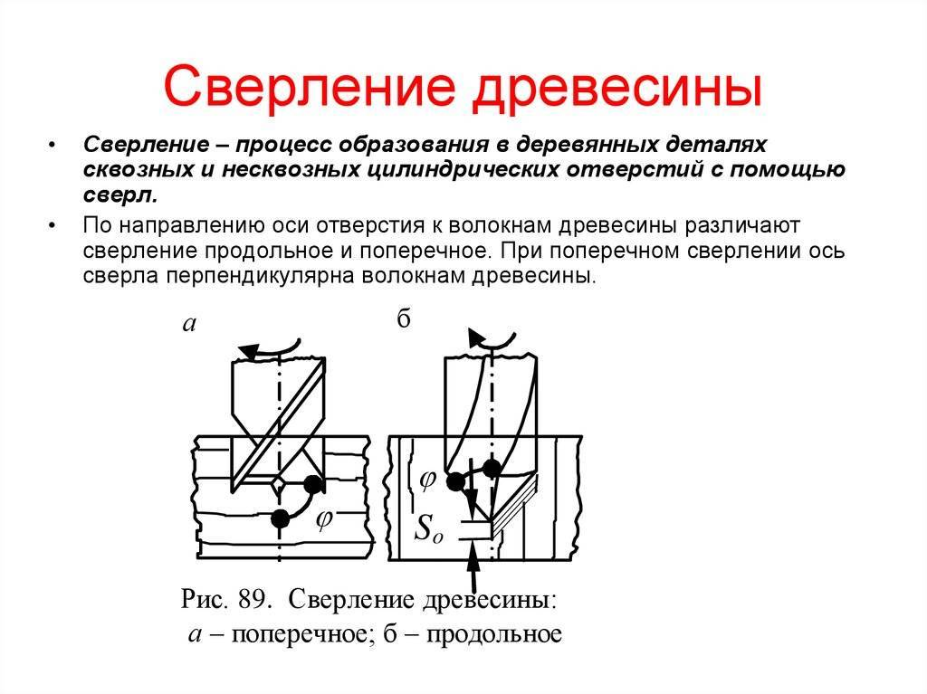
Сверление древесины

Slide 7
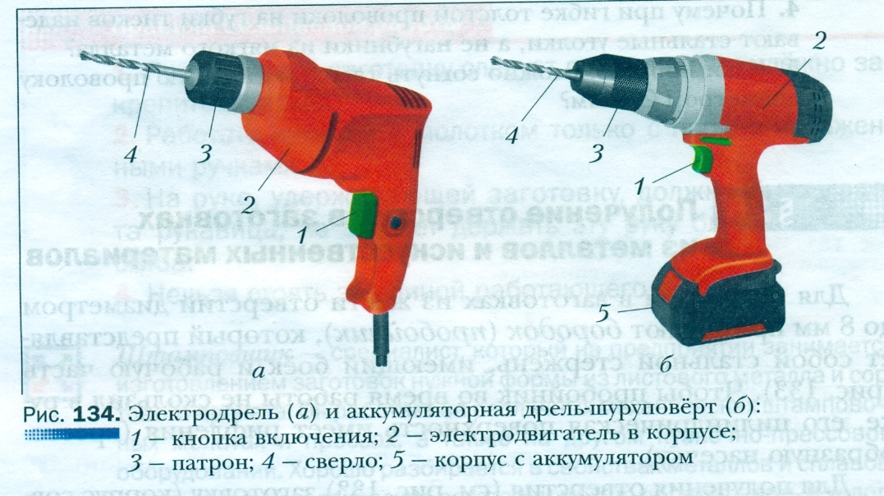
Сверление электрическим инструментом

Slide 8
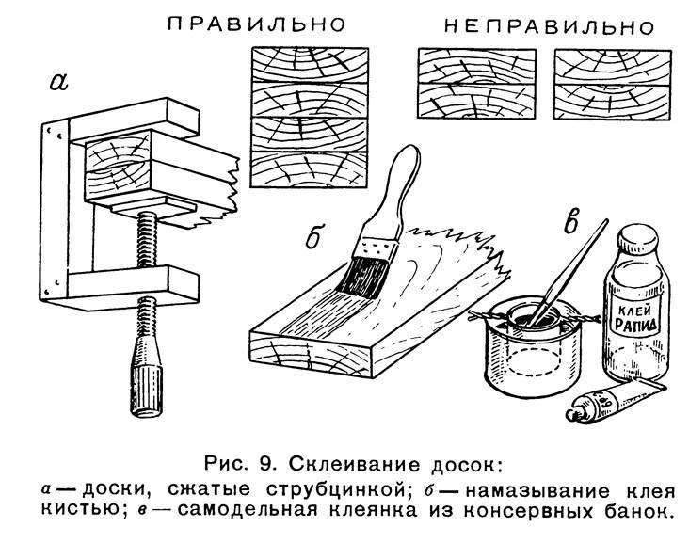
Склеивание древесины

Slide 9
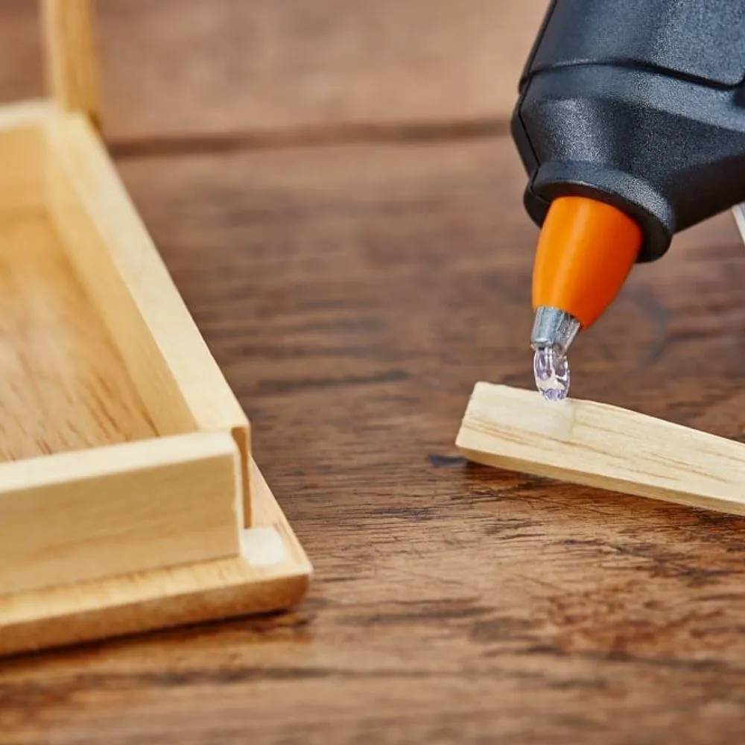
Склеивание древесины клеевым пистолетом

Slide 10
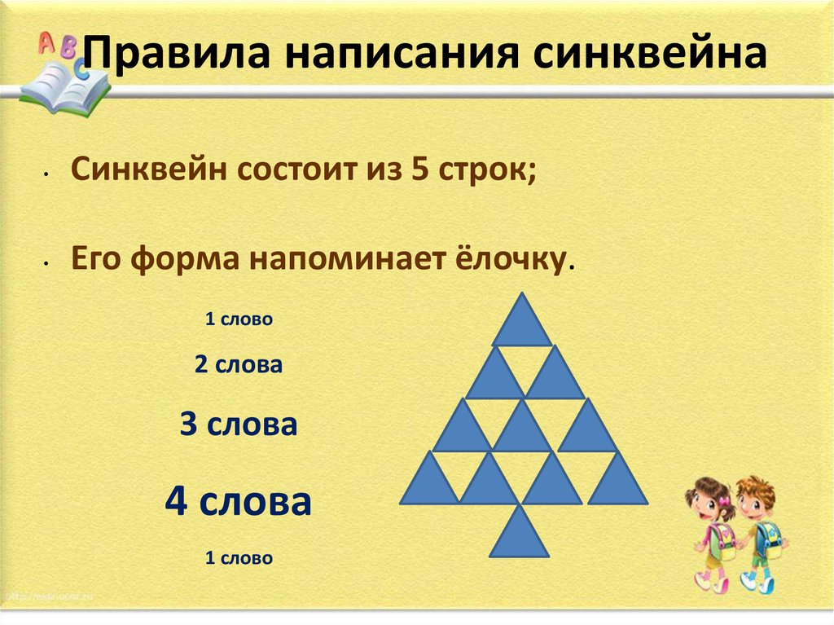
Рефлексия : написание сиквейна по теме

Slide 11
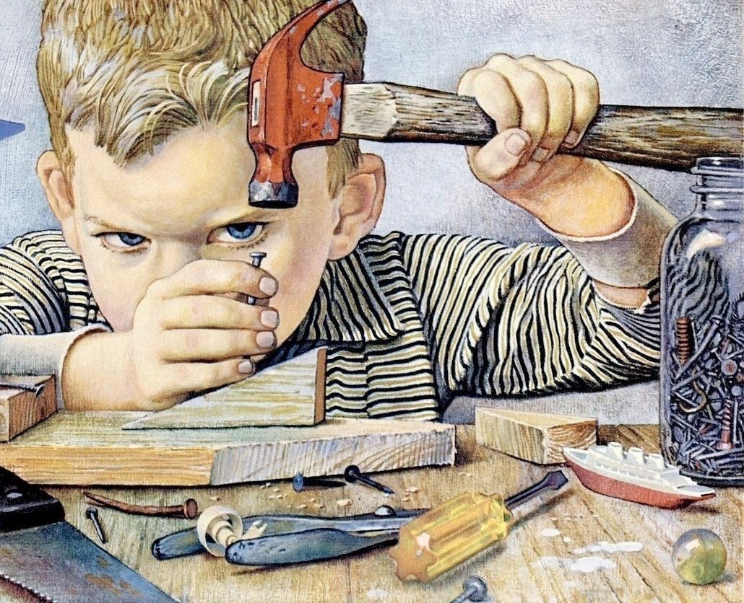
Спасибо за плодотворную работу !

